Slide 1
Notes:
13/11/11
‹#›
‹#›
‹#›

Slide 2
Fabio Fanti
Biologia, microbiologia
e tecniche di controllo sanitario
Notes:
13/11/11
‹#›
‹#›
‹#›

Slide 3
Capitolo 12
Biotecnologie nel settore agrario, zootecnico, sanitario
Notes:
13/11/11
‹#›
‹#›
‹#›

Slide 4
1. Le aree di applicazione delle biotecnologie
Produzione di proteine a scopo terapeutico
Sviluppo di vaccini e nuovi metodi per la somministrazione
Produzione di anticorpi monoclonali
Diagnosi di malattie genetiche e infettive
Modifiche genetiche di animali per la produzione di proteine ricombinanti o tessuti e organi
Modifiche genetiche di piante per la resistenza a patogeni e cambiamenti climatici
Identificazione delle “impronte genetiche” (DNA fingerprinting)”
Utilizzo di microrganismi per la bonifica di siti inquinati
Identificazione di microrganismi
Notes:
13/11/11
‹#›
‹#›
‹#›

Slide 5
2. Gli animali transgenici: gli scopi
COME INSERIRE IL GENE ESOGENO
inserimento di retrovirus ai primi stadi di sviluppo embrionale
microiniezioni di DNA nella cellula uovo fecondata
spermatozoi di mammiferi come vettori di DNA esogeno
inserimento di un nucleo somatico GM in cellule uovo senza nucleo
SCOPI
Produzione di proteine ricombinanti (gene pharming)
Modelli animali per lo studio di malattie genetiche (gene targeting e topi knock-out)
Produzione di tessuti e organi per xenotrapianti
Notes:
13/11/11
‹#›
‹#›
‹#›

Slide 6
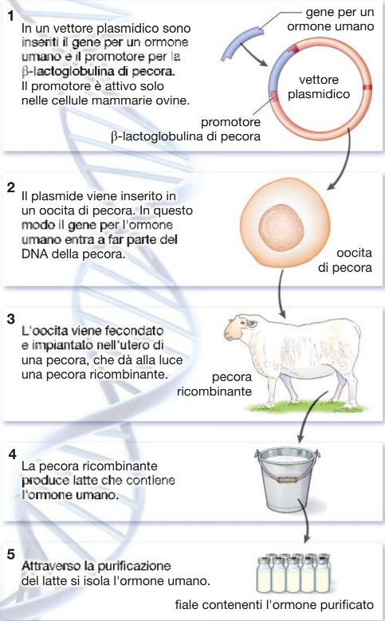
2. Gli animali transgenici: gene pharming
Notes:
13/11/11
‹#›
‹#›
‹#›

Slide 7
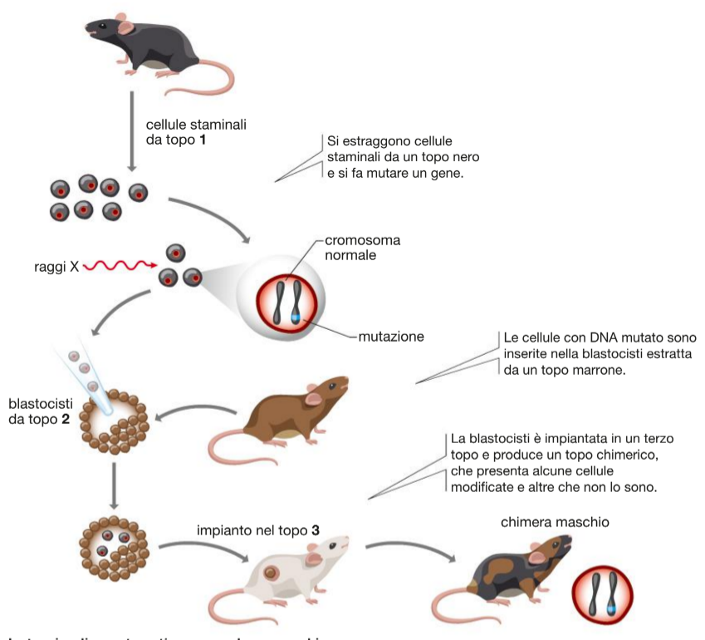
2. Gli animali transgenici: gene targeting
Notes:
13/11/11
‹#›
‹#›
‹#›

Slide 8
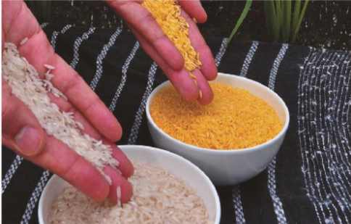
3. Le piante transgeniche: obiettivi
aumentare la resistenza a parassiti e patogeni (es.: gene Bt)
ottenere piante resistenti a erbicidi (es.: Glifosato)
migliorare le proprietà nutrizionali (es.: Golden Rice)
produrre molecole di interesse commerciale e farmacologico
Notes:
13/11/11
‹#›
‹#›
‹#›

Slide 9
3. Le piante transgeniche: obiettivi e problemi
COME INSERIRE IL GENE ESOGENO
plasmide Ti (Agrobacterium tumefaciens)
metodo biobalistico (per monocotiledoni, in cui Agrobacterium non è efficace)
Notes:
13/11/11
‹#›
‹#›
‹#›

Slide 10
3. Le piante transgeniche: problemi
RESISTENZA
Tutte le volte che si cerca di eliminare un parassita i meccanismi di selezione portano all’evoluzione.
Strategia high dose/refuge per mantenere gli insetti sensibili alla tossina Bt.
Definite distanze che minimizzano il rischio di ibridazione tra piante GM resistenti agli erbicidi con varietà selvatiche
SICUREZZA
I cibi derivati da piante GM sono sicuri tanto quanto, e a volte di più, degli alimenti tradizionali.
Ad esempio:
Gli OGM Bt e i loro derivati (latte e formaggi di animali alimentati ad OGM) contengono minori quantità di fumonosine
ALLERGIE
Non vi sono prove che gli OGM possano aumentare le allergie nei consumatori.
Se una pianta GM sottoposta a screening (obbligatorio) risulta allergenica, non viene approvata.
Notes:
13/11/11
‹#›
‹#›
‹#›

Slide 11
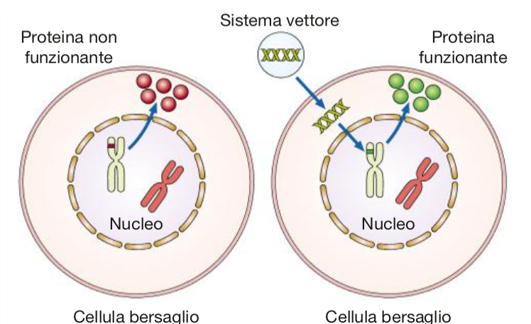
4. La terapia genica e i farmaci cellulari
Tipi di correzioni introducibili con la terapia genica:
inserimento di una copia del gene non mutato
correzione di alleli mutati attraverso genome editing
inattivazione del gene mutato
Notes:
13/11/11
‹#›
‹#›
‹#›

Slide 12
4. La terapia genica e i farmaci cellulari
Tipi di vettori (apatogeni)
retrovirus
liposomi
microiniezione
Metodi
in vivo: somministrazione diretta nel paziente con vettori virali o liposomi.
ex vivo: prelievo di cellule, modifica genetica, e reintroduzione nel paziente
Notes:
13/11/11
‹#›
‹#›
‹#›

Slide 13
4. La terapia genica e i farmaci cellulari
Le cellule umane che possono essere geneticamente modificate sono SOLO quelle della linea somatica.
La manipolazione delle cellule germinali umane è VIETATA per motivi ETICI
Notes:
13/11/11
‹#›
‹#›
‹#›

Slide 14
5. I metodi per il genome editing
CRISPR
(Clustered Regularly Interspaced Short Palindromic Repeats)
Sistema di difesa batterico, che associato alla endonucleasi Cas9 permette di tagliare il DNA in corrispondenza di sequenze specifiche.
Le applicazioni sono numerose,
sia in campo ambientale che in medicina, e in continua crescita
Notes:
13/11/11
‹#›
‹#›
‹#›

Slide 15
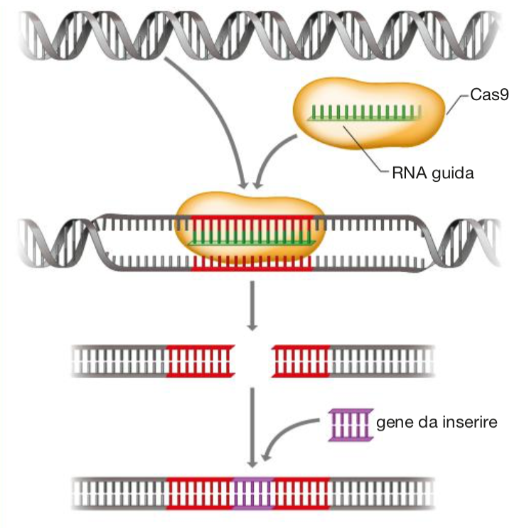
5. I metodi per il genome editing
Con questa tecnologia è possibile:
tagliare una sequenza di DNA, inattivandola
inserire un filamento di DNA in corrispondenza della sequenza di taglio
Notes:
13/11/11
‹#›
‹#›
‹#›

Slide 16
6. La clonazione di mammiferi
Storia delle clonazioni animali:
1952 (Briggs - King): uovo di rana (Rana pipens) e nucleo embrionale
1970 (Gurdon): uovo di rana (Xenopus laevis) e nucleo di girino
1997 (Wilmut): uovo di pecora e nucleo somatico: Dolly
Dal 2000 sono stati clonati: macachi, topi, mucche, gatti, cavalli, pecore, capre, cammelli.
Clonazione e manipolazione genica:
Maiali transgenici con carni ricche di omega-3
Salmone AquAdvantage, a crescita rapida
Notes:
13/11/11
‹#›
‹#›
‹#›

Slide 17
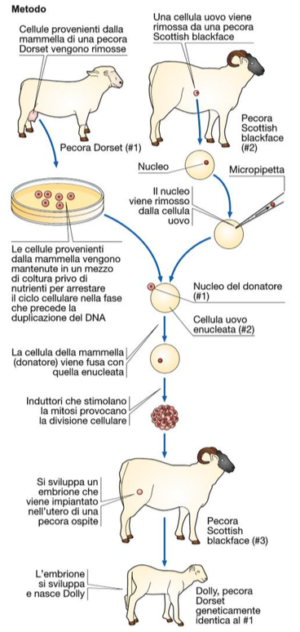
6. La clonazione di mammiferi
Notes:
13/11/11
‹#›
‹#›
‹#›

Slide 18
7. Il sessaggio del seme in zootecnia
Cos’è: selezione per la determinazione del sesso della progenie
Come si fa: si separano gli spermatozoi in base al differente contenuto in DNA tra spermatozoi Y e X (citofluorimetria a flusso)
Applicazioni: Programmazione di strategie riproduttive più efficaci ed economicamente redditizie
Notes:
13/11/11
‹#›
‹#›
‹#›

Slide 19
8. La micropropagazione agraria
Cos’è: produzione di cloni da piccole parti della pianta
Fasi:
espianto e sterilizzazione
impianto
proliferazione e allungamento
radicazione
acclimatazione
Terreni di coltura
pH: 5-6
Contengono:
sali minerali
vitamine
ormoni (auxine, citochinine, gibberelline)
Applicazioni:
Riproduzione di piante da frutto/fiori/orticole
Selezione di varianti nuove/migliori a seguito di mutazioni spontanee (variabilità somatica clonale)
Notes:
13/11/11
‹#›
‹#›
‹#›

Slide 20
9. L’inquinamento ambientale e il biorisanamento
Bioremediation: utilizzo di microrganismi in grado di degradare inquinanti tossici per la bonifica di suolo e acqua.
Ad esempio, Pseudomonas putida F1 è dotato di plasmidi catabolici in grado di degradare benzene, toluene, etilbenzene (anche xilene, se geneticamente modificato).
Inoltre, è possibile modificare geneticamente i microrganismi inserendo geni per la sintesi di enzimi catabolici, affinchè possano degradare più inquinanti contemporaneamente.
Notes:
13/11/11
‹#›
‹#›
‹#›

Slide 21
10. I biosensori: classificazione e usi
Biosensore: strumento in cui una componente biologica è connessa o integrata con un trasduttore di segnale
Tipi
Natura della componente biologica.
Tipologia di sensori
Catalitici
Immunologici
Calorimetrici
Elettrochimici
Ottici
Piezoelettrici
Chemorecettoriali
Bioluminescenti
Notes:
13/11/11
‹#›
‹#›
‹#›

Slide 22
10. I biosensori: classificazione e usi
Esempi
Biosensori per il controllo delle acque
Mosselmonitor: sistema che registra il movimento dei bivalvi (cozze), che in condizioni di allarme restano chiuse per 4-5 minuti.
Biosensori per il dosaggio di pesticidi
Enzima acetilcolinesterasi su nanoparticelle di Nichel: l’enzima catalizza una reazione di ossidoriduzione inibita dal pesticida organo fosforico; il sensore misura l’attività residua dell’enzima.
Notes:
13/11/11
‹#›
‹#›
‹#›

Slide 23
11. Le tecniche per lo studio delle popolazioni microbiche
Scopo: Comprendere il ruolo ecologico delle specie e indagare le attività metaboliche
Analisi dell’RNA 16s
L’RNA 16s è formato da una regione variabile da specie a specie, e una regione conservata che muta con bassa frequenza, e che permette di identificare un batterio fino al livello di genere e specie.
Next generation sequencing (NGS)
Metodo di sequenziamento che permette di analizzare campioni misti e identificare tutti i batteri presenti.
Notes:
13/11/11
‹#›
‹#›
‹#›

